Slide 1
④ 眩しさに注意

Slide 2
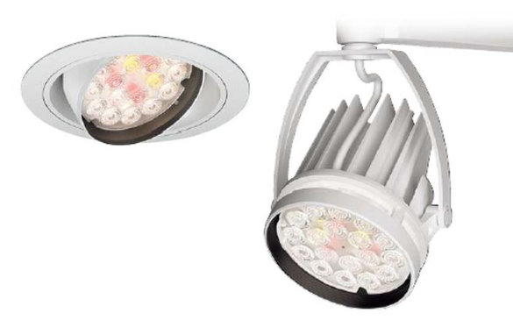
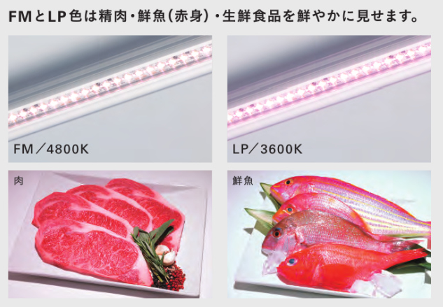
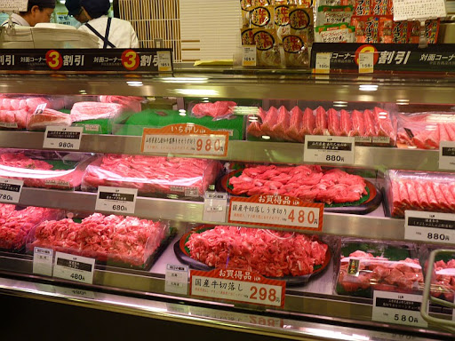
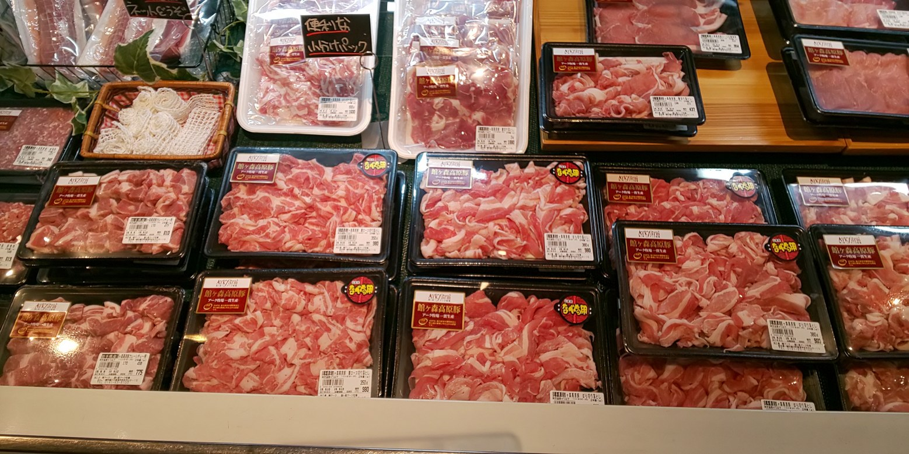
①
②
③
②
③
①
Notes:
買わせる仕掛けがあちこちに散らばっている食品スーパー。
仕掛けの裏側を知ると買い物の見方が変わります。

Slide 3
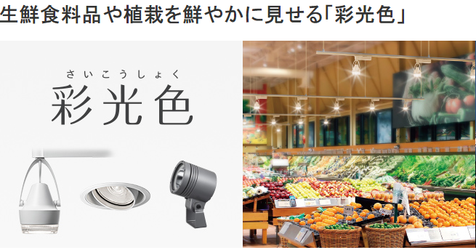
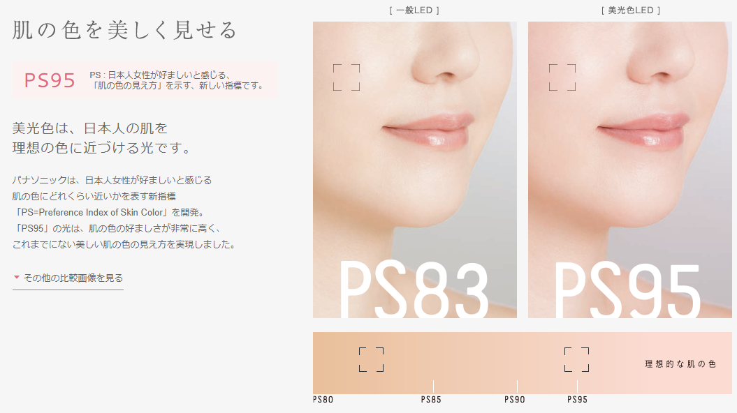
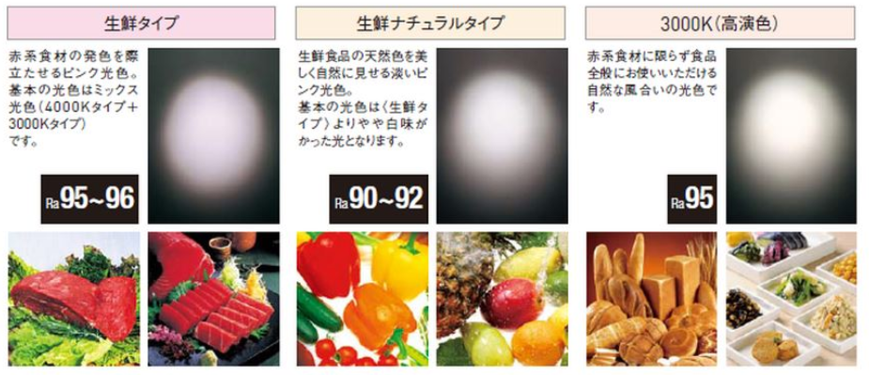
肌の色を美しく見せる
生鮮タイプ
生鮮ナチュラルタイプ
高演色タイプ
操られていることに
気づかない！
Notes:
美光色、採光色はPanasonic

Slide 4
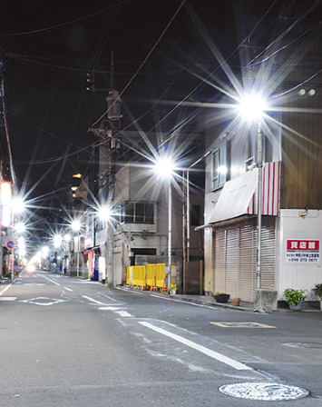
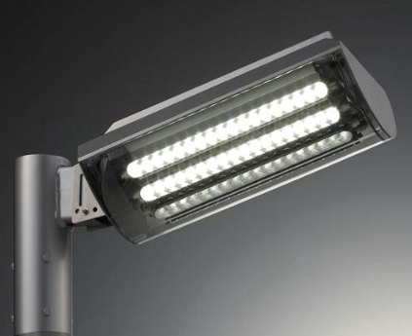
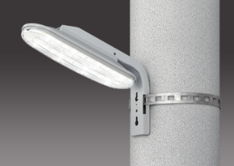
眩しい街灯
LEDの街灯は、ほとんどが眩しい
Notes:
高齢者はこのような見え方になっている。
車の運転には厳しい条件
ハレーションで歩行者が見えない可能性もある。

Slide 5
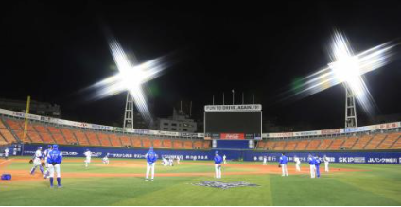
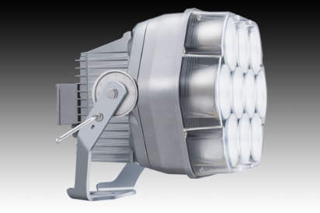
消えるボール
横浜スタジアム
IWASAKI
福岡ヤフオクドーム
コイト電工
Notes:
消えるボール
ちらつく映像

Slide 6
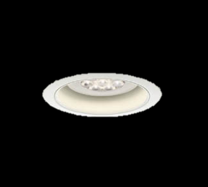
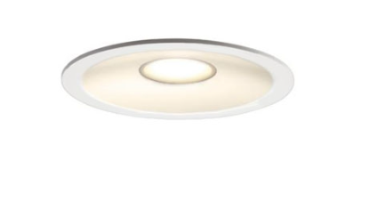
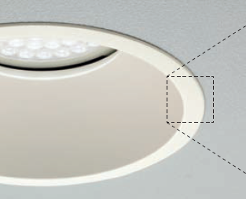
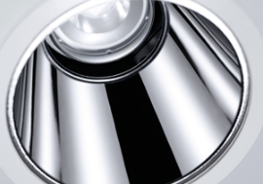
直接目に入る
Notes:
グレアに注意
安い器具は眩しい

Slide 7
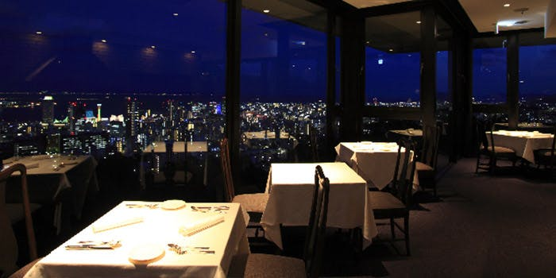
Notes:
どこを改善すれば良いでしょうか？

Slide 8
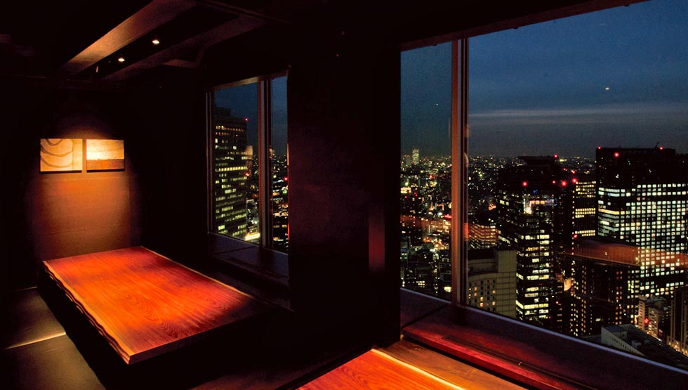
Notes:
どこを改善すれば良いでしょうか？

Slide 9
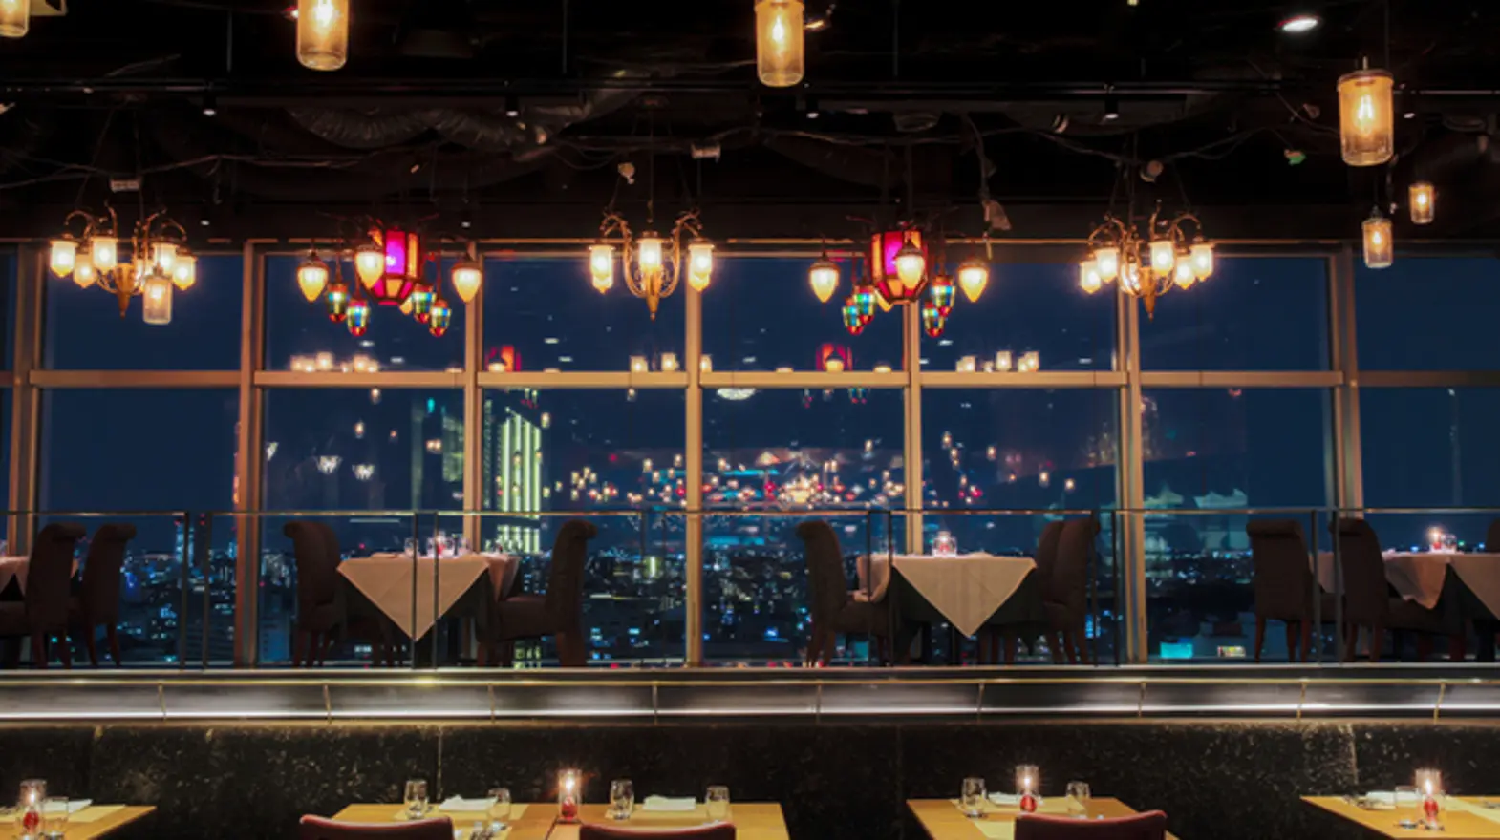
Notes:
どこを改善すれば良いでしょうか？
照明のカオス！！

Slide 10
⑤ 器具を選ぶ・決める

Slide 11
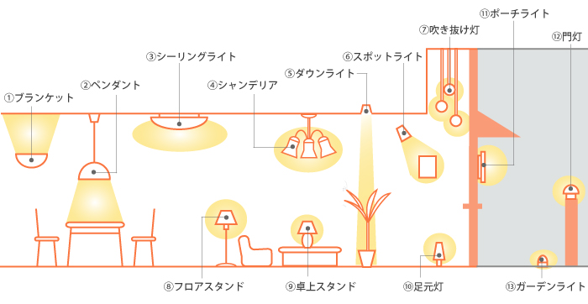
器具種類
ダウンライト
スタンド
間接照明
スポットライト
ペンダント
ブラケット
シーリング

Slide 12
狭角（5°、10°、15°）
配光角度
中角（20°〜30°）
グレアレス
広角（40°〜60°）
電球色（2000K〜3000K）
美光色、生鮮
色温度
温白色（3500K）
白色（4000K〜6000K）
野菜栽培

Slide 13
制御
調光
コントローラー
スマホ
調色
防犯
タブレット
フルカラー
遠隔操作
PC
小型化
プロテラス
トキスター
森川製作所
テス・ライティング

Slide 14
販売業者の乱立（誰でもすぐに販売できる）
ノイズが出る
色のバラつき
電源ドライバーの精度の見極め
注意点
影の出かた
反射する
指向性が強い
Wで選ぶ ⇒ Lmで選ぶ

Slide 15
点滅に強い
制御しやすい
水銀レス
即点灯
感電しない
可視光のみで光を作れる
優位性
電球交換の概念がなくなる
発光効率に優れている
薄く出来る
虫が寄りにくい

Slide 16
本気で、LED照明を選んだら
ハッキリ言って、大変です
でも、使い方の 「コツ」 をつかめば
住環境の提案の幅が広がります
グンと

Slide 17
白熱灯、蛍光灯、LEDの違い
指向性
眩しさ
点滅回数
演色性
光質
点灯までの時間
発光効率
周囲温度の影響
構造
衝撃
演出
器具
の種類
Notes:
ここは何回でも繰り返し暗記するくらい
大事なところ。
ここをおさえれば専門知識を有する人に見える。

Slide 18
白熱灯、蛍光灯、LEDの違い
寿命
発熱
調光調色
重さ
色温度
価格
取付位置
の応用
大きさ
省エネ
発光原理
紫外線
ノイズ
Notes:
ここは何回でも繰り返し暗記するくらい
大事なところ。
ここをおさえれば専門知識を有する人に見える。

Slide 19
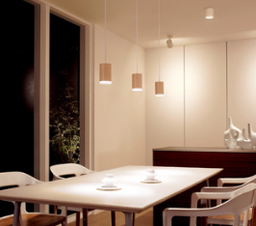
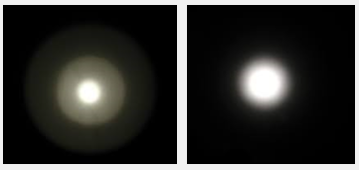
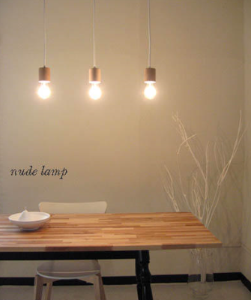
指向性
Notes:
二次配光に注意

Slide 20
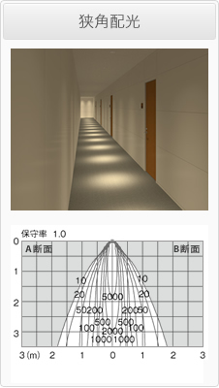
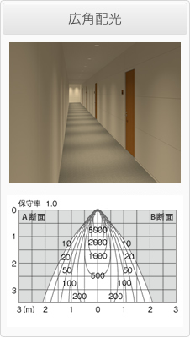
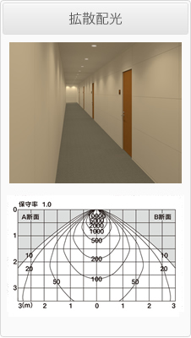
指向性
Notes:
配光角度によって空間の見え方が大きく変わる

Slide 21
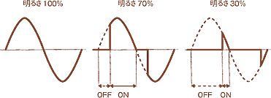
位相制御
明るさ 100％
明るさ 70％
明るさ 30％
1秒間に50回
関東は50Hz
OFF ON
OFF ON
流れる電流を調整する （OFFの時に電流が流れない）
Notes:
位相、逆位相・・・
逆位相の方が静か
調光器との相性がある。

Slide 22
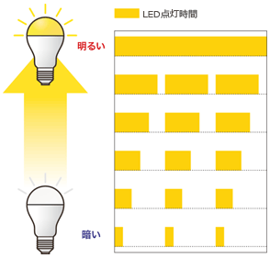
PWM制御
（PWM：Pulse Width Modulation）
パルス幅変調
点滅の速度を信号を使ってコントロールする
周波数は200Hz以上あれば可
（1秒間に200回以上の点滅）
信号線を使う
1％ 〜 100％ まで
スムーズな調光制御が可能
Notes:
調光器との相性はない
スムーズな調光が可能
下限域が広い

Slide 23
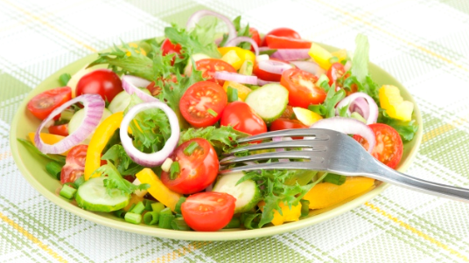
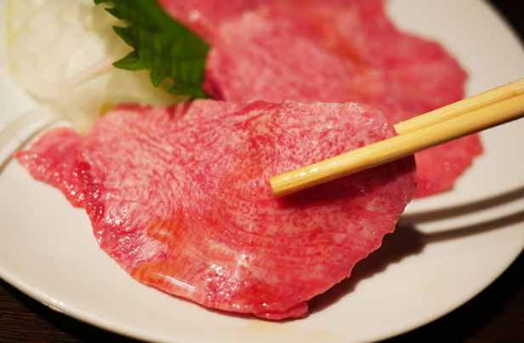
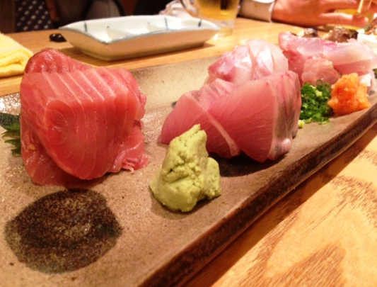
演色性
指向性
光質
Notes:
ここ、大事。
料理を美味しく見せる照明が先。
ペンダント照明は飾り。ここを間違える人多過ぎ

Slide 24
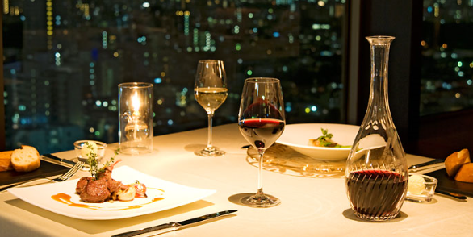
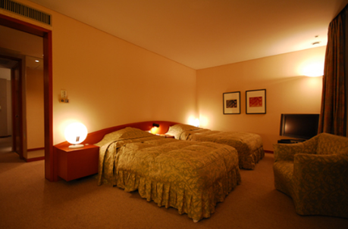
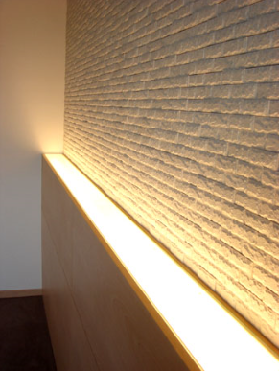
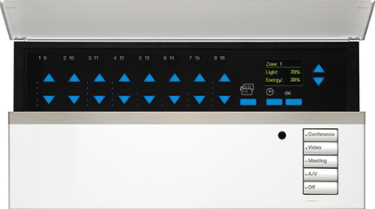
演出
調光
Notes:
レストランやホテルの照明効果に調光スイッチは必須アイテム

Slide 25
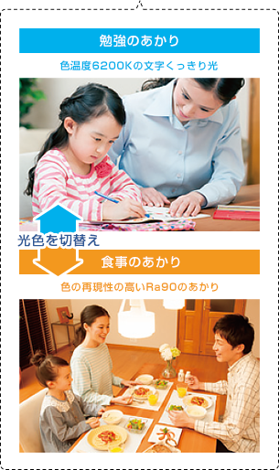
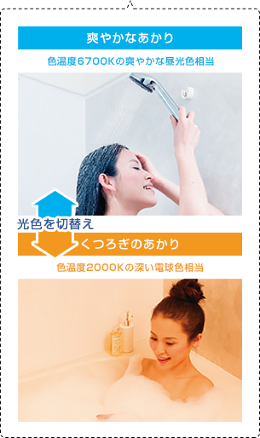
色温度
調色

Slide 26
調光
調色
制御

Slide 27
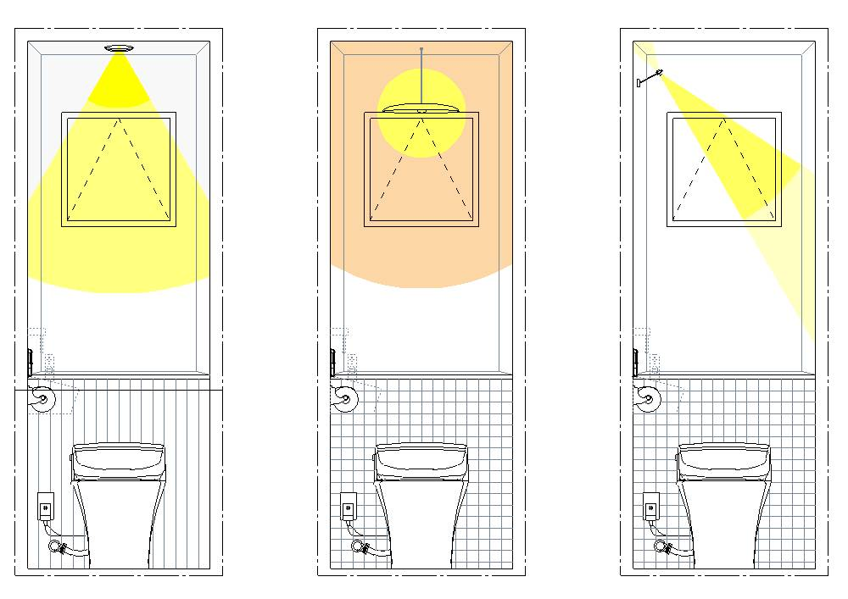
取付位置
の応用

Slide 28
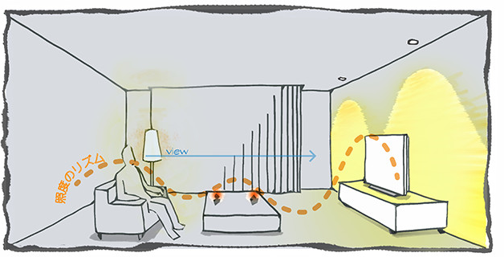
取付位置
の応用

Slide 29
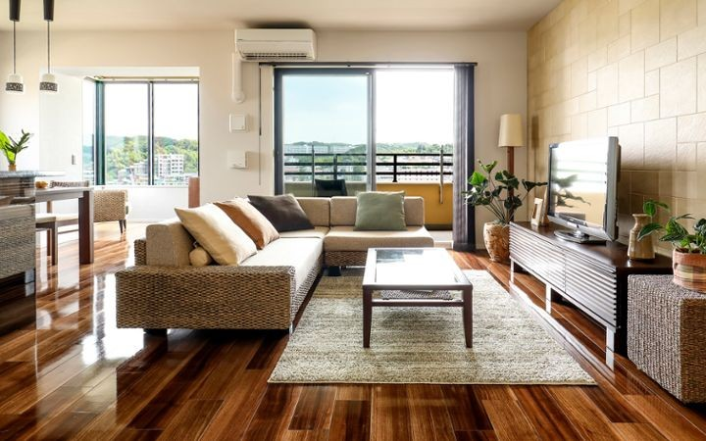

Slide 30
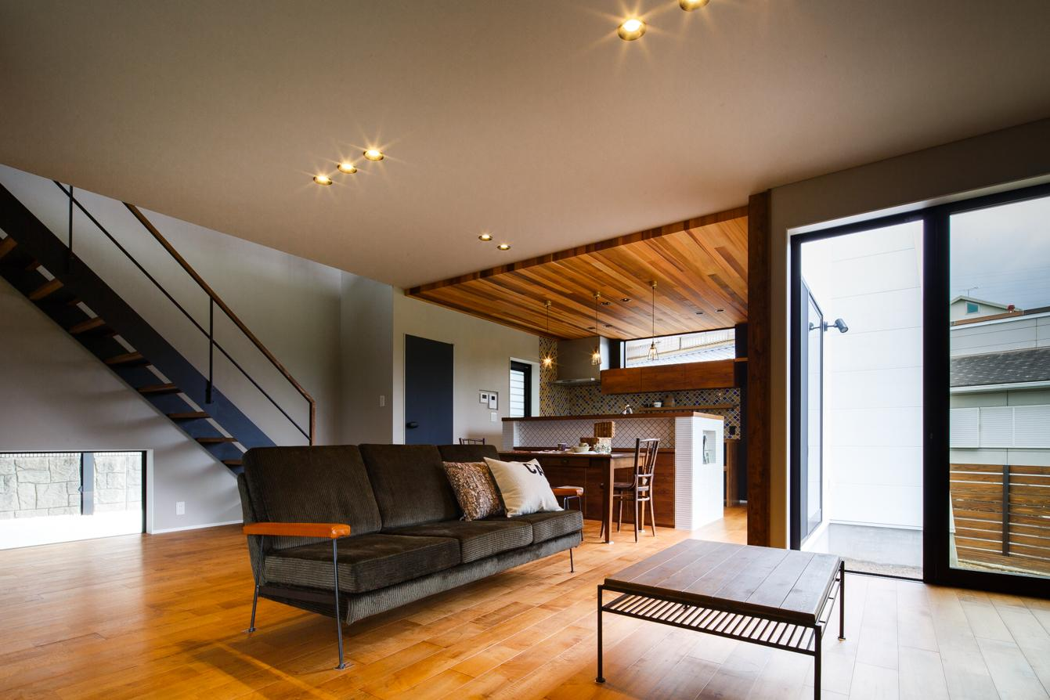

Slide 31
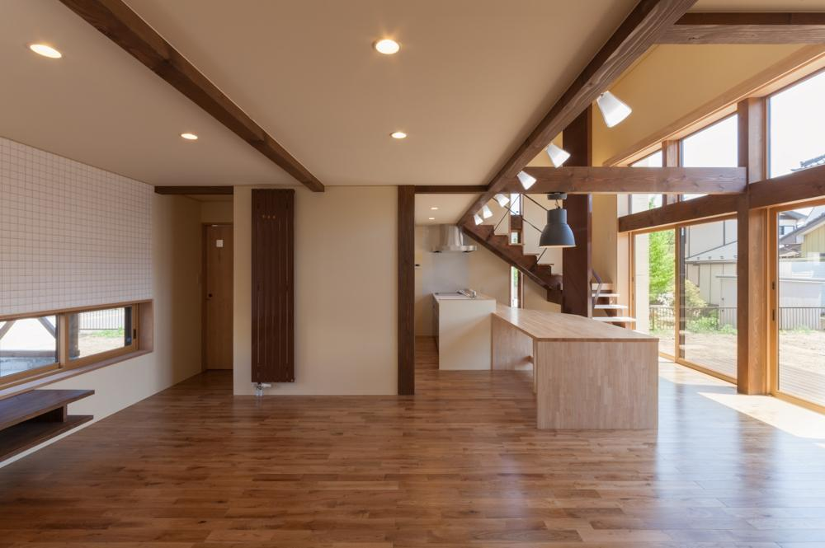

Slide 32
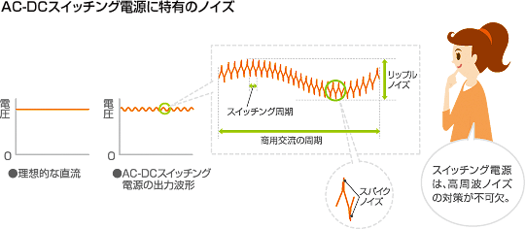
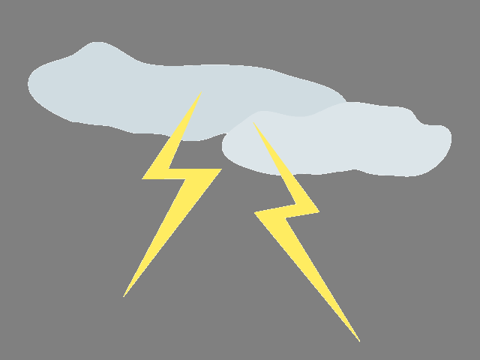
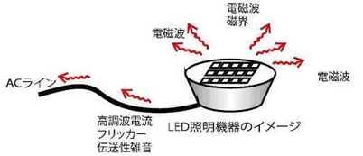
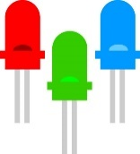
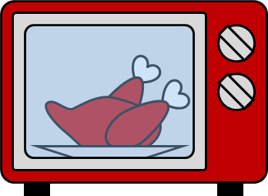
ノイズ
電波障害
スイッチング電源 特有ノイズ

Slide 33
⑥ 心理を活用する

Slide 34
光とともにある人間の心理と生理
『光』 の役割を十分に認識し快適な住環境を創りましょう
光に習う
生活は光の変化に反応し、それに習い順応する
光に集う
人間も動植物も光を求めて生きている
人間は光を 「目」 と 「脳」 で受け止めている
光に憩う

Slide 35
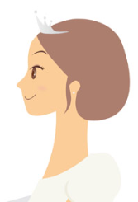
色情報の心理的効果の伝達過程
万人共通
寒・暖
膨張・収縮
知覚感情
色感覚効果
色知覚効果
色感情効果
色刺激
情緒感情
単色感情
配色感情
色の連想
色の嗜好
個性差が大きい
眼
大脳
光の色で
光の強さを感じ
心地良さ
記憶する
物の色が変わり
刺激

Slide 36
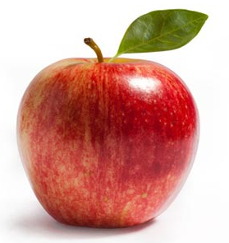
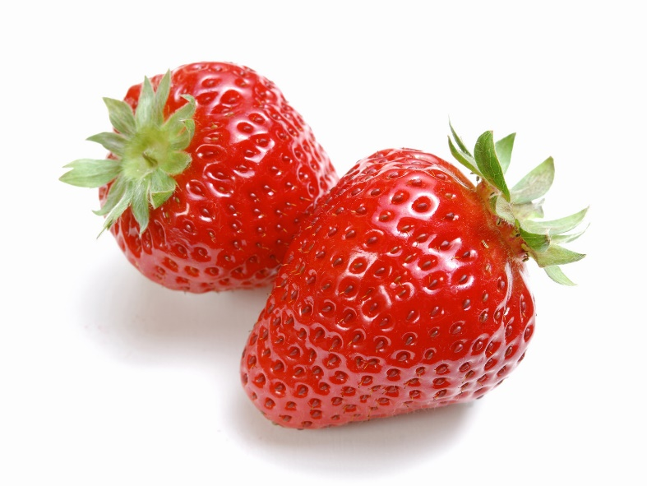
Notes:
赤い円形が見えます。 「赤」という色はわかりますが、 これが何なのかはわかりません。 実はこれは、 唐辛子の画像の一部でした。 真っ赤な唐辛子は見るからに辛そうです！！ では次はこれです。 また「赤」の円形ですが いったい何でしょう？ これは、 リンゴの画像の一部でした！ それで、 一部画像と全体画像から それぞれ認識されるものが 実は「感覚」と「知覚」です。 円形の一部画像では 「色」を識別することができますが そこから、 「辛そう」とか「美味しそう」 といった特別な感想は 生まれないはずです。 色単独では、 それが何なのかわからないからです。 この 「色」単独の認識が「感覚」です。 一方、全体画像を見せられると 「辛そうだな」とか 「あんまり新鮮じゃなさそうだな」とか 感想が生まれます。 これは 色と形の情報から 脳内の記憶と照らしあわされ、 「真っ赤な唐辛子」、「赤いりんご」 と認識されたからです。 この 記憶と結合されて生まれる意識が「知覚」です。 イメージとしては、 色彩だけの抽象絵画が「感覚」 色と形からなる具象絵画が「知覚」 です。 ふだん私たちが 「感覚」で色を認識することはほとんどありません。 青い空とか 黄色い傘とか 真っ赤な車とか 対象物とともに色を「知覚」しています。

Slide 37
情報の 87％ は視覚から
視覚
聴覚
臭覚
味覚
触覚
83
11
3
2
1
言葉で伝える、ホラー映画、食事、水お湯、など
シチュエーションで変化する
Notes:
人間の五感による知覚の割合は、視覚83％、聴覚11％、嗅覚3.5％、触覚1.5％、味覚は1％といわれています。
人間が受け取る情報のうち、8割は視覚からの情報です。
ピクトグラムは、背景と図に明度差のある2色を用いて、表したい概念を単純な図として表現する技法が用いられています。

Slide 38
サーカディアンリズム（生体リズム） と 色温度
出社8：30 躍動 5000K
退社19：00 くつろぎ 2700K
Notes:
サーカディアンリズムとは
人はある時間になると自然と眠くなり、ある時間になると自然と目が覚めます。また一定の間隔で空腹感を感じ、一定の周期で月経がやってきます。
このように人が生まれながらにしてもっている身体リズムは「体内時計」と呼ばれています。
そのなかで24時間周期のものは「サーカディアンリズム」、日本語で「概日リズム」と呼ばれます。
「サーカ」「ディアン」はともにラテン語で、前者が「おおよそ」、後者が「１日」を意味し、「おおよそ１日のリズム」のことを指します。
同調因子で24時間にリセットする
「おおよそ１日のリズム」といっても、サーカディアンリズムで重要なのは、あくまでも「おおよそ」であり、正確に24時間ではない点です。
サーカディアンリズムは動物にもあるとされていますが、人の場合は24時間ではなく25時間の周期になっているといわれています。
ふつうに生活していたら毎日１時間ずつずれていくはずですが、私たちは毎日決まった時間に起きることができ、決まった時間に眠りにつくことができます。
なぜこうしたことが可能なのでしょうか。
それは、「同調因子」と呼ばれるものが、25時間を24時間サイクルに調節してくれるからです。
同調因子はいくつかあり、代表的なものに「太陽や人工的な光」「時計など時間がわかるもの」「食事」「運動」「通勤・通学などの習慣」などがあります。
これらによって、25時間のリズムが24時間へとリセットされることで、私たちは日々規則的な生活を送ることができるのです。
この同調因子がないと24時間にリセットされないため、起床時間が毎日１時間ずつ遅れるといったことが起こります。

Slide 39
40歳 を超えたら 要注意
視力の低下
老眼
一般規定の2倍〜3倍
視野が狭くなる
特に上下が見えにくくなる
壁を明るく、段差の強調
見え方の変化
白内障。70歳のほとんど
色温度、サイン表示の色使い
明暗順応
疲労、不快感
明暗の急激な変化を無くす
グレア拡大
臨海輝度（眩しさ限界点）が下がる
光源を隠す。取付位置
Notes:
加齢
40歳以上の人が視力低下を感じる場合は、先述した「老眼」になっているのかもしれません。これは目のピント調整機能の衰えからくるため、回復することはほぼありません。 症状としては、手元の小さな文字が読みにくくなる、近くから遠くを見るとピントが合うまでに時間がかかるなどがあります。
老眼の補正には「老眼鏡」の使用が有益。40歳頃から症状を発症した人は、45歳頃から老眼鏡を必要とするケースが多いようです。

Slide 40
L E D
LIGHTING
Ｅｍｉｓｓｉｏｎ
Ｄｉｏｄｅ
（光を）
（放射する）
（ダイオード）
OELD
Organic Electro-Luminescence
（有機EL）
正孔と電子が接合面で出会うことで正負の電荷を打ち消しあい、その際余ったエネルギーを光エネルギーに変換して発光する。この発光原理をエレクトロルミネセンス（Electroluminescence：EL）効果と呼び、有機ELもLEDの一種である。

Slide 41
次回は
建築 と 照明
光を変える
光と景観
光を創る
光のグラデーション
光を操る
光と空間バランス
光を見せる・隠す
光の見せ方
etc
灯り計画 Lighting Planning Service

